Slide 1
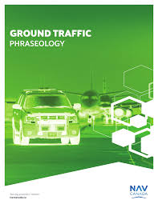
OBLIGATORY AERONAUTICAL PHRASEOLOGY

Slide 2
A lire attentivement
Les phrases suivantes en rouge doivent être apprises, et vous devez comprendre le contexte de la phrase.
Les phrases sont imposées par l’Europe et s’appliquent à un certain nombre de personnel, y compris les pompiers qui travaillent dans un aéroport international
Il y aura un test à faire.
Le fait de ne pas obtenir la note requise peut entraîner le retrait de votre permis de conduire à l’aéroport

Slide 3
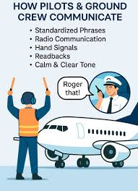

Slide 4
Alignement avec attente
ATC: Alignez vous et attendez piste 01 (line up and wait runway 01)
Avion: Je m’aligne et j’attends piste 01 (lining up and waiting runway 01)
ATC: Remontez piste 01alignez-vous et attendez (backtrack runway 01,line up and wait)
Avion: Je remonte la piste 01 je m’aligne et j’attends (backtracking runway 01, lining up and waiting)
Phrases obligatoires à apprendre en rouge

Slide 5
Multi-Alignements (un avion s’aligne derrière un autre avion)
ATC: Alignez vous et attendez piste 01 numéro 2 au départ (line up and wait runway 01 number 2 for departure)
Avion: Je m’aligne et j’attends piste 01 numéro 2 au départ (lining up and waiting runway 01 number 2 for departure)
Phrases obligatoires à apprendre en rouge

Slide 6
Autorisation de décollage
ATC: Piste 01 autorisé décollage (Runway 01 cleared for take-off)
Avion: Piste 01, je décolle (Runway 01 taking off)
ATC: Alignez vous piste 01 autorisé décollage (Line up runway 01, cleared for take-off)
Avion: Je m’aligne piste 01et je décolle (Lining up runway 01 and taking off)
ATC: Alignez vous piste 01 autorisé décollage immédiat (Line up runway 01, cleared for immediate take-off)
Phrases obligatoires à apprendre en rouge

Slide 7
Options sur atterissage
Avion: Demande toucher (Request touch and go)
ATC: Piste 01 autorisé touché (Runway 01 cleared touch and go)
Avion: Demande exercice d’autorotation ( Request pratice autorotation)
Avion: Demande option (Request option)
ATC: Piste 01 autorisé option ( Runway 01 cleared option)
ATC: Remettez le gaz ( Go around)
Avion: Je remets le gaz ( Going around)
Phrases obligatoires à apprendre en rouge

Slide 8
Interruption de décollage
ATC: Stoppez immédiatement ( indicatif d’avion) Stoppez immédiatement (Stop Immediately ( callsign) Stop Immediately )
Avion: Je stoppe immédiatement (Stopping Immediately)
AVION: J’interrompe le décollage (Aborting take-off)
Phrases obligatoires à apprendre en rouge

Slide 9
Approche (dernière phase de l’approche avant finale et atterrissage)
ATC: Autorisé approche (exemple ILS) piste 01 ( Cleared ILS approach runway 01)
Avion : Autorisé approche ILS piste 01 (Cleared ILS approach runway 01)
Avion: Demande une approche ILS piste 01 ( Request ILS approach runway 01)
ATC: Autorisé approche piste 01 ( Cleared approach runway 01)
Phrases obligatoires à apprendre en rouge

Slide 10
Autorisation d’atterrissage
ATC: Piste 01 autorisé atterrissage ( Runway 01 cleared to land)
Phrases obligatoires à apprendre en rouge

Slide 11
Manouvres particuliers
ATC: Faites un atterrissage complet (Make a full stop landing)
Avion: Atterrissage complet (Full stop landing)
Phrases obligatoires à apprendre en rouge

Slide 12
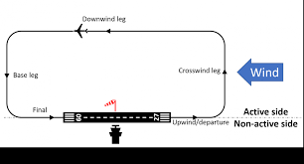
Circuit de l’aérodrome (tour de piste)

Slide 13
Dans le circuit de l’aérodrome (tour de piste)
Vent arrière (Downwind)
Fin de vent arrière (End of downwind)
Dernier virage ( Turning final)
Finale (Finale) (Final)
Phrases obligatoires à apprendre en rouge

